Slide 1
Arboles Abarcadores de Costo Mínimo Algoritmos de Kruskal y PRIM
Bibliografía: “Introduction to Algorithms”. Third Edition.
The MIT Press. Massachusetts Institute of Technology. Cambridge, Massachusetts 02142.
http://mitpress.mit.edu
Thomas H. Cormen, Charles E. Leiserson, Ronald L. Rivest, Clifford Stein
© Departamento de Programación
Facultad de Matemática y Computación
Universidad de La Habana

Slide 2
Una Aplicación
Diseño de circuitos eléctricos
Problema
Conectar por cables los pines de un componente electrónico usando la menor cantidad de cable posible
Objetivo: De todas las posibles formas de conectar, determinar la que use la menor cantidad de cable
Idea:
interconectar un conjunto de n pines usando n-1 cables
Propuesta de Solución:
Modelar el problema de cableado mediante un grafo no dirigido G=(V,E), V : conjunto de pines; E: conjunto de las posibles conexiones entre pares de pines

Slide 3
Grafo ponderado
Grafo ponderado:
<u,v>∈E, ∃ ω(<u,v>)
Donde, generalmente, ω: E → ℜ
ω<u,v> representa el costo o el peso para la arista <u, v>
Ejemplo: costo → cantidad de cable necesario para conectar los pines u y v
Objetivo:
Encontrar un subconjunto E’ de E, que conecte todos los vértices en V, cuyo costo total (la suma de todos los costos o pesos de las aristas) sea mínimo. Con todo ello, formar un árbol T=<V, E’>

Slide 4
Árbol Abarcador de costo mínimo - AACM
Como T es acíclico y conexo (conecta todos los vértices), entonces forma un árbol libre, al que se le llama, además, árbol abarcador porque en él están todos los vértices del grafo
Si, además, la suma de todos los costos o pesos de las aristas de T es mínimo, entonces T es abarcador de costo mínimo
Mínimo: se refiere a la suma de los costos de las aristas de T y NO a la cantidad de aristas, ya que la cantidad de aristas del árbol T siempre serán |V|-1

Slide 5
Árbol Abarcador de costo mínimo - AACM
8
7
b
c
d
4
9
2
4
a
11
i
14
e
7
6
8
10
h
g
f
1
2
G
AACM para el grafo conexo G
El peso total del AACM es: 37
- En algunos casos: El AACM no es único
En este caso, removiendo la arista <b, c> y reemplazándola por la <a, h>, se obtiene otro AACM con el mismo costo

Slide 6
Algoritmo genérico para obtener un AACM
Sea G=(V,E) conexo, no dirigido y con una función de costo asociada w : E → ℜ
Problema
Encontrar el AACM de G
Los dos algoritmos que se presentarán en la clase:
PRIM y KRUSKAL
se basan en una estrategia glotona, aunque difieren en la forma de atacar el problema
Estrategia Glotona: En cada paso del algoritmo, ante varias decisiones posibles a tomar, se escoge la que mejor resultado da en un momento dado

Slide 7
Algoritmo genérico para obtener un AACM
La estrategia glotona se expresa en el siguiente algoritmo genérico:
El AACM crece añadiendo una arista en cada iteración
El algoritmo maneja un conjunto A de aristas que siempre es subconjunto de las aristas de algún AACM de G
En cada iteración, se determina una arista <u,v> que puede ser añadida a A sin violar la siguiente invariante:
A ∪ {<u, v>} ⊆ de algún AACM de G
A la arista <u,v> se le llama arista segura para A, porque al ser añadida a A, se sigue cumpliendo la invariante

Slide 8
Algoritmo genérico para obtener un AACM
AACM_Genérico (G, w)
{
1 A ← φ
2 While (A no sea un AACM)
{
3 encontrar <u, v> segura para A
4 A ← A∪{<u, v>}
}
5 return A
}
Itera |V|-1 veces
- p1: A satisface la invariante: φ⊂ AACM
- p(2-4): se mantiene la invariante
- p5: cuando se retorna A tiene que ser un AACM
- p3: La parte ingeniosa está en encontrar una arista segura

Slide 9
Teorema para reconocer aristas seguras
Definiciones:
Un corte (S, V-S) de G=(V,E) no dirigido es una partición de los vértices del conjunto V
Una arista <u,v> cruza el corte (S, V-S) si uno de los extremos de la misma está en S y el otro en V-S
Un corte, respeta un conjunto de aristas A, si NO existen aristas en A que crucen el corte
- Una arista es liviana cruzando el corte, si tiene el menor peso entre todas las que lo cruzan
Una arista es liviana, satisfaciendo una propiedad dada, si tiene el menor peso entre todas las aristas que satisfacen dicha propiedad
propiedad asociada a la arista

Slide 10
corte (S, V-S)
<c, d> única arista liviana
S: vértices azules
V-S: vértices grises
7
8
b
c
d
4
9
2
4
a
11
i
14
e
7
6
8
10
S
h
g
f
S
1
2
V-S
V-S
- Conjunto A: aristas amarillas
El corte respeta A porque no hay ninguna arista de A que lo cruza
Las aristas que cruzan el corte son las que conectan vértices azules con grises

Slide 11
8
h
a
4
7
El mismo grafo con los vértices en S en la parte izquierda, y los de V-S en la derecha
Una arista cruza el corte si conecta a un vértice de la parte
izquierda con uno de la derecha
11
b
i
1
6
2
g
8
d
7
c
2
9
14
4
e
10
f
S
V-S

Slide 12
Teorema 1: para reconocer aristas seguras
Teorema 1
Sea G=(V,E) un grafo conexo, no dirigido y ponderado
Sea A ⊆ E incluido en algún AACM de G
Sea (S, V-S) un corte de G que respeta A
- Sea <u,v>∈ E una arista liviana que cruza el corte (S, V-S)
entonces,
<u,v> es segura para A
Esto significa que A ∪ {<u, v>} ⊆ de algún T AACM de G

Slide 13
Demostración del Teorema 1
Sea T un AACM de G tal que A ⊆ T (A ⊆ T - por Hipótesis)
Si <u, v> ∈T ⇒ <u, v> es segura y demostrado el Teorema 1
Si <u, v> ∉T entonces:
Como T es un árbol abarcador para el grafo G conexo, entonces tiene que existir un camino en T entre el vértice u y el vértice v y dicho camino tiene que tener alguna arista que cruce el corte, sea dicha arista <x, y>

Slide 14
Ilustremos con un ejemplo la situación descrita hasta ahora teniendo en cuenta las hipótesis del Teorema:

Slide 15
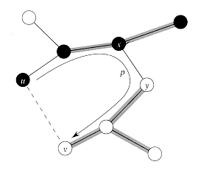
Por Hipótesis: A ⊆ E incluído en T= AACM de G, el corte respeta A, <u, v> arista liviana que cruza el corte pero que hemos asumido ∉T
La arista <x,y>∉A porque el corte respeta A, además está en el único camino en T que une a u con v
x
corte
p
u
y
∈A
∈S
∈V-S
<u, v> arista liviana que cruza el corte pero que hemos asumido ∉T
v
T

Slide 16
Demostración del Teorema 1 (continuación)
Podemos construir otro AACM T’ que incluya a A ∪{<u, v>} y demostrar que <u,v> es segura para A
Cómo lo construiríamos ?
La arista <u, v> formaría un ciclo con las aristas que están en el camino de u a v en T y la arista <x, y> pertenece a dicho ciclo
Sustituyamos en T la arista <x, y> por la arista <u, v>
Sea T’ el árbol resultante

Slide 17
Teorema 1
T’ = T - {<x, y>} + {<u, v>}
ω(T’) = ω(T) - ω(<x, y>) + ω(<u, v>)
Se cumple que:
ω(<u, v>) ≤ ω(<x, y>) --- porque <u, v> es liviana
entonces, ω(T’) ≤ ω(T)
ω(T’) < ω(T) no es posible porque entonces T no sería un
AACM
Por tanto, ω(T’) = ω(T) ∴ T’ AACM

Slide 18
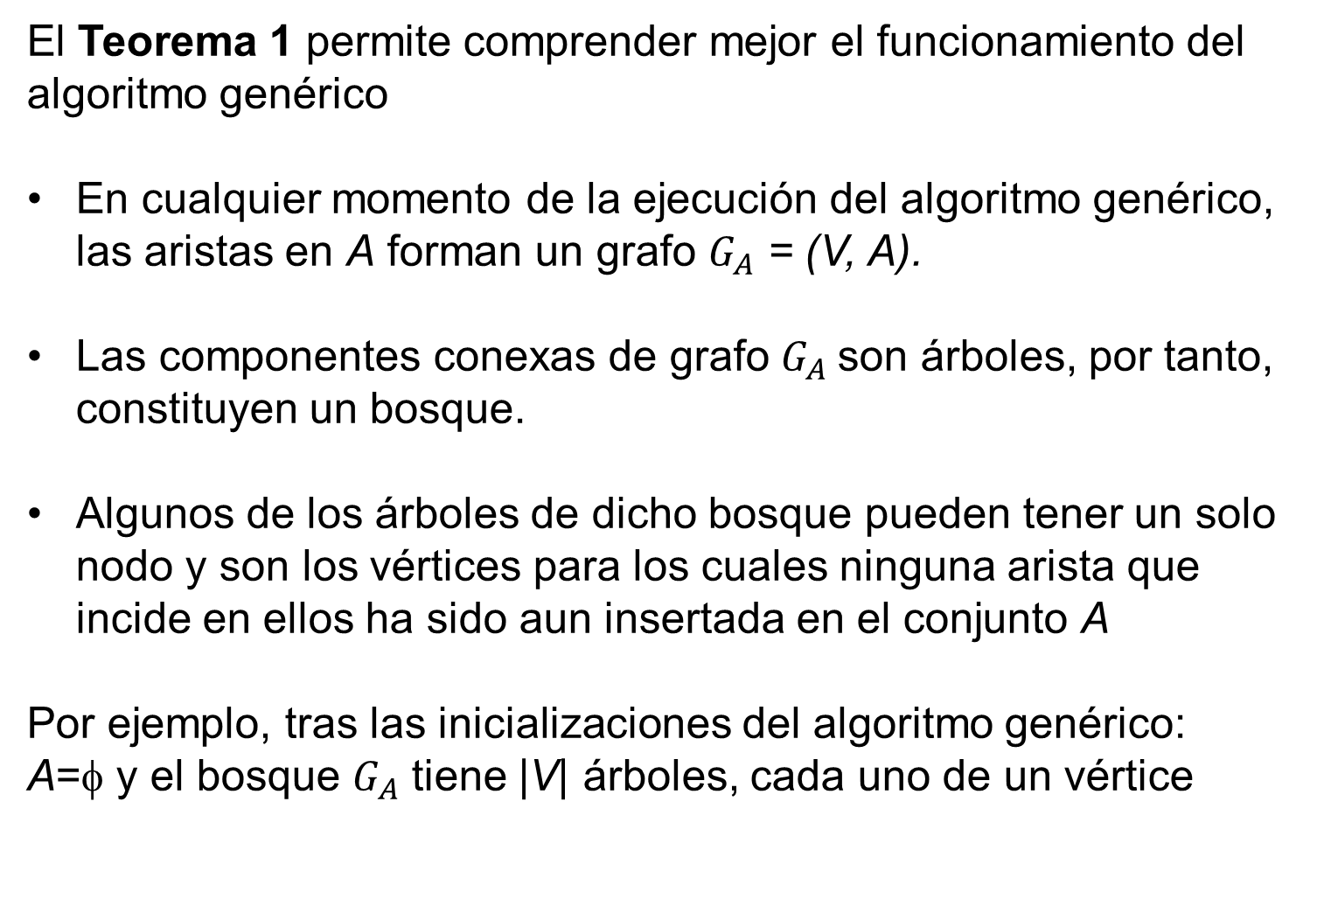
El Teorema 1 y el algoritmo genérico
El Teorema 1 permite comprender mejor el funcionamiento del algoritmo genérico
En cualquier momento de la ejecución del algoritmo genérico, las aristas en A forman un grafo $G_{A}$ = (V, A).
Las componentes conexas de grafo $G_{A}$son árboles, por tanto, constituyen un bosque.
Algunos de los árboles de dicho bosque pueden tener un solo nodo y son los vértices para los cuales ninguna arista que incide en ellos ha sido aun insertada en el conjunto A
Por ejemplo, tras las inicializaciones del algoritmo genérico:
A=φ y el bosque $G_{A}$ tiene |V| árboles, cada uno de un vértice

Slide 19
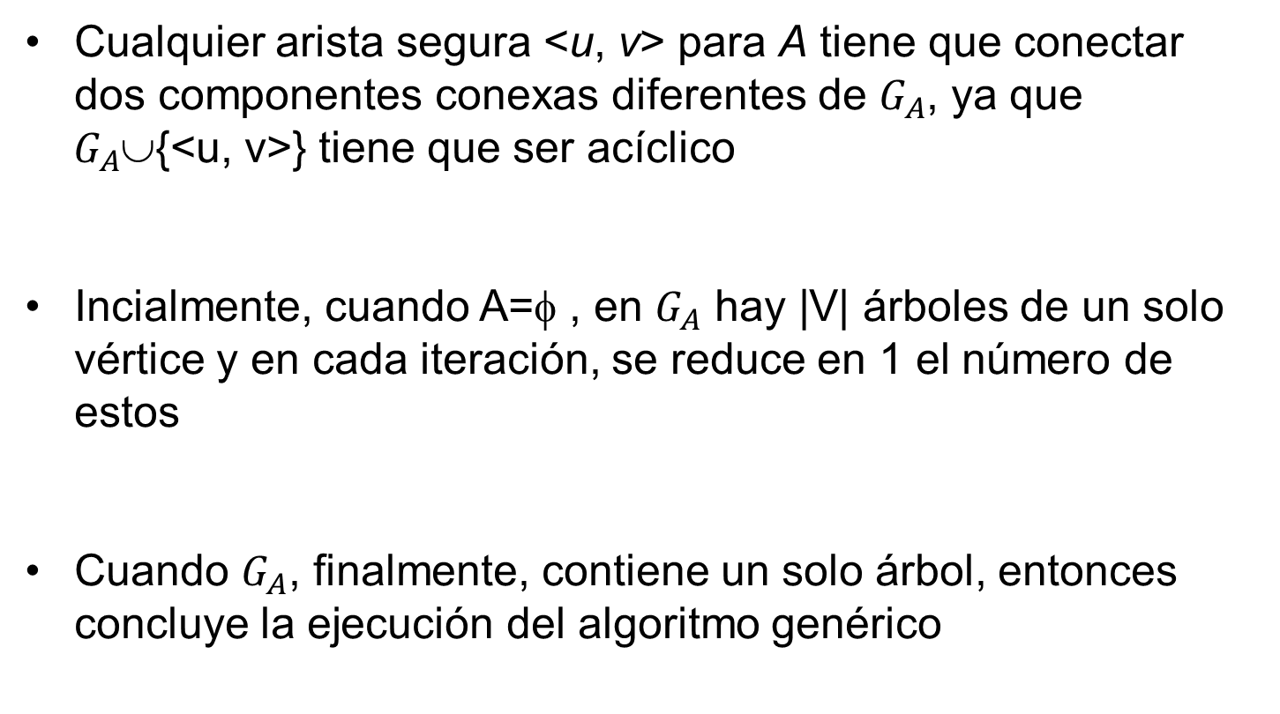
El Teorema 1 y el algoritmo genérico
Cualquier arista segura <u, v> para A tiene que conectar dos componentes conexas diferentes de $G_{A}$, ya que
$G_{A}$∪{<u, v>} tiene que ser acíclico
Incialmente, cuando A=φ , en $G_{A}$ hay |V| árboles de un solo vértice y en cada iteración, se reduce en 1 el número de estos
Cuando $G_{A}$, finalmente, contiene un solo árbol, entonces concluye la ejecución del algoritmo genérico

Slide 20
Corolario 2
Colorario 2
Sea G=(V, E) conexo, no dirigido y ponderado
Sea A⊆E incluido en algún AACM de G
Sea C=(Vc, Ec) comp. conexa (árbol) en el bosque
GA = (V, A)
-Si <u, v> es una arista liviana que conecta a C con cualquier otra componente en GA, entonces
<u, v> segura para A

Slide 21
Ilustremos lo expresado en el Corolario 2 a partir del ejemplo que habíamos visto en la demostración del Teorema 1:

Slide 22
A⊂ E
G=(V, E)
V={a, b, c, d, e f, g, u, v}
C3
C1
d
a
b
c
A=
El corte
(VC, V- VC)
respeta A
f
C
u
antes
e
Bosque GA ={C1=T1, C2=T2, C3=T3, C=T4}
liviana
g
v
C2
Bosque GA
C3
C1
d
a
b
c
u
f
e
A=
v
C2
g
después
Bosque GA
Bosque GA ={C1=T1, C2=T2, C3=T3}

Slide 23
Demostración del Corolario 2
Demostración
El corte (Vc, V - Vc) respeta a A y <u, v> es una arista liviana de las que cruzan el corte, entonces por Teorema 1
<u, v> es segura para A
El Colorario 2 sirve de marco teórico para los algoritmos de Kruskal y PRIM

Slide 24

Algoritmo de PRIM y Kruskal
Los dos algoritmos determinan un AACM de G
Son variantes del algoritmo genérico: cada uno tiene una forma distinta de determinar la arista segura
Kruskal: El conjunto A, en un momento intermedio de la ejecución del algoritmo, es un conjunto de árboles dentro del bosque $G_{A}$ (los restantes vértices que aun no forman parte de las aristas de A constituyen árboles de un solo vértice en el bosque $G_{A}$)
Prim: Las aristas en A, en un momento intermedio de la ejecución del algoritmo inducen un Grafo $G_{A}$ = < $V_{A}$ , A > . $G_{A}$ es un árbol.
$V_{A}$ es el conjunto de los vértices sobre los que incide alguna arista de A

Slide 25
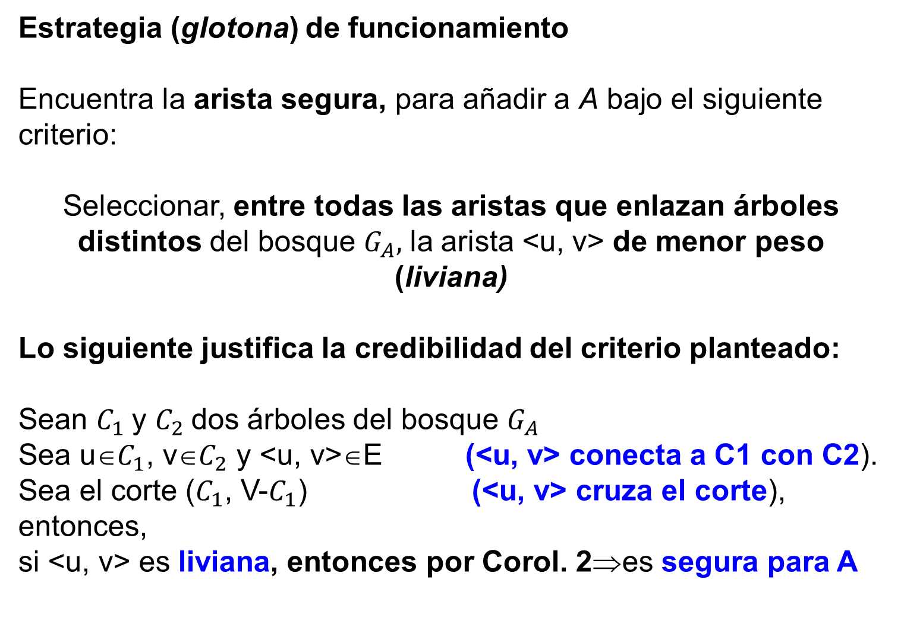
Algoritmo de Kruskal
Estrategia (glotona) de funcionamiento
Encuentra la arista segura, para añadir a A bajo el siguiente criterio:
Seleccionar, entre todas las aristas que enlazan árboles distintos del bosque $G_{A},$ la arista <u, v> de menor peso (liviana)
Lo siguiente justifica la credibilidad del criterio planteado:
Sean $C_{1}$y $C_{2}$dos árboles del bosque $G_{A}$
Sea u∈$C_{1}$, v∈$C_{2}$ y <u, v>∈E (<u, v> conecta a C1 con C2).
Sea el corte ($C_{1}$, V-$C_{1}$) (<u, v> cruza el corte),
entonces,
si <u, v> es liviana, entonces por Corol. 2⇒es segura para A

Slide 26
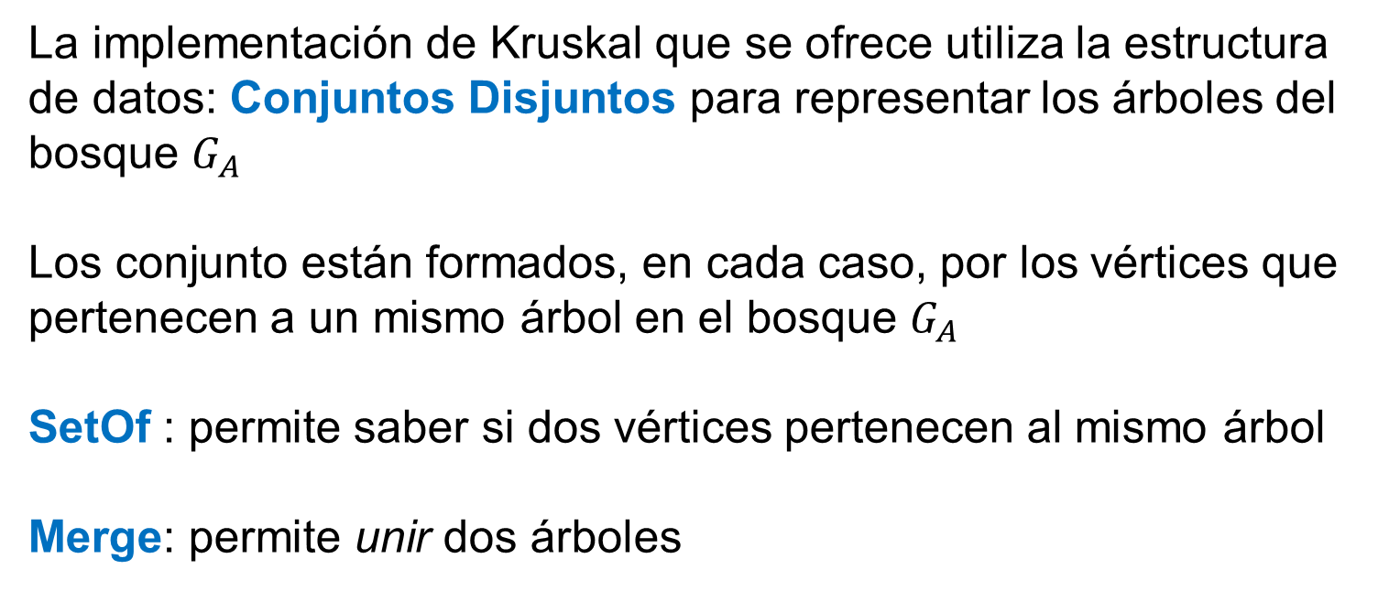
Algoritmo de Kruskal
La implementación de Kruskal que se ofrece utiliza la estructura de datos: Conjuntos Disjuntos para representar los árboles del bosque $G_{A}$
Los conjunto están formados, en cada caso, por los vértices que pertenecen a un mismo árbol en el bosque $G_{A}$
SetOf : permite saber si dos vértices pertenecen al mismo árbol
Merge: permite unir dos árboles

Slide 27
Algoritmo de Kruskal
Kruskal
A ← φ
Inicializar una estructura de conjunto disjunto donde cada vértice de G es un conjunto
Ordenar las aristas de E en orden no creciente con respecto a su costo
Para cada arista <u, v>∈E, tomadas según la ordenación:
if SetOf(u)≠ SetOf(v)
A ← A ∪{<u, v>}
Merge(u, v)
Return A

Slide 28
Algoritmo de Kruskal
L 1-2: Inicializan a A vacío y crear |V| árboles de un nodo cada uno
L 3: Las aristas en E se ordenan para ir tomándolas en orden no decreciente con respecto al peso
L 4-7: Chequear para cada arista <u, v> seleccionada si sus extremos pertenecen al mismo árbol:
SI - <u, v> no puede añadirse al bosque, formaría un ciclo, entonces la arista se descarta
NO - los extremos pertenecen a árboles diferentes y la arista se añade a A, mezclando en un mismo conjunto a los vértices del árbol al que pertenece u con los del árbol de v
8: retornar A = AACM

Slide 29
Complejidad Temporal - Algoritmo de Kruskal
Complejidad temporal:
El tiempo de ejecución del algoritmo de Kruskal depende de la implementación que se tenga de la estructura de conjuntos disjuntos
- Asumiremos que se tiene la implementación con la unión por cantidad o altura (Vea Conferencia Conj. Disj. EDA I )
Inicializar la estructura de Conjunto Disjunto es: O(|V|)
Ordenar las aristas es O(|E| log |E|)
Se realizan O(|E|) operaciones (setOf ó Merge) sobre la estructura, en O(log |V|) cada una, para el caso peor

Slide 30
Complejidad Temporal - Algoritmo de Kruskal
Kruskal
A ← φ
Inicializar una estructura de conjunto disjunto donde cada vértice de G es un conjunto
Ordenar las aristas de E en orden creciente con respecto a su costo
Para cada arista <u, v>∈E, tomadas según la ordenación
if SetOf(u)≠ SetOf(v)
A ← A ∪{<u, v>}
Merge(u, v)
Return A
O(|V|)
O(|E|log|E|)
O(|E|)
O(log|V|)
O(log|V|)
O(|E| log |V|)

Slide 31
G representado por una Lista de Adyacencia
Kruskal
Como G es conexo, entonces ,
|V| - 1 ≤ |E| ⇒ |V| es O(|E|) ∴ este costo no es el preponderante en el orden general del algoritmo
O(|V|)
|E| < |V|²
⇒ log|E| < log|V|²
⇒ log|E| < 2log|V|
por tanto, log|E| es O(log |V|) entonces, el costo del algoritmo es
O(|E| log |V|)
O(|E|log|E|)
O(|E|log|V|)
G denso o representado por una Matriz de Adyacencia
Entonces |E| es O(|V|²), entonces el costo quedaría
O(|V|² log |V|)

Slide 32
Algoritmo de Kruskal
Observación:
Si G no fuera conexo, puede aplicarse Kruskal a cada componenete conexa. Para cada una se obtendrá un AACM y finalmente, para G lo que se obtiene es un bosque formado por los AACM obtenidos para cada una de sus componentes conexas

Slide 33
h
1
g
2
8
7
i
c
b
c
d
g
2
4
9
f
2
4
a
4
b
a
11
i
14
e
(a)
c
4
f
7
6
8
10
i
6
g
h
g
f
1
2
c
7
d
←
h
7
i
8
7
b
c
d
a
8
h
4
9
←
2
4
b
8
c
a
11
i
14
e
d
9
e
(b)
7
6
8
10
e
10
f
h
g
f
b
11
h
1
2
14
d
f
ordenación por costo de las aristas

Slide 34
8
7
b
c
d
4
2
9
4
a
11
i
14
e
(c)
7
6
8
10
h
g
f
1
←
2
8
7
b
c
d
←
4
2
9
4
a
11
i
14
e
(d)
7
6
8
10
h
g
f
1
2

Slide 35
8
7
b
c
d
4
2
9
4
←
a
11
i
14
e
(e)
7
6
8
10
h
g
f
1
2
8
7
b
c
d
4
2
9
4
a
11
i
14
e
6
(f)
7
←
8
10
h
g
f
1
2

Slide 36
8
7
←
b
c
d
4
2
9
4
a
11
i
14
e
6
(g)
7
8
10
h
g
f
1
2
8
7
b
c
d
4
2
9
4
a
11
i
14
e
6
(h)
7
8
←
10
h
g
f
1
2

Slide 37
8
7
b
c
d
4
2
9
4
a
11
i
14
e
6
(i)
7
8
10
←
h
g
f
1
2
←
8
7
b
c
d
4
2
9
4
a
11
i
14
e
6
(j)
7
8
10
h
g
f
1
2

Slide 38
8
7
b
c
d
4
2
9
←
4
a
11
i
14
e
6
(k)
7
8
10
h
g
f
1
2
8
7
b
c
d
4
2
9
4
a
11
i
14
e
6
(l)
7
8
10
←
h
g
f
1
2

Slide 39
8
7
b
c
d
4
2
9
4
a
11
←
i
14
e
6
(m)
7
8
10
h
g
f
1
2
8
7
b
c
d
4
2
9
4
a
11
i
←
14
e
6
(n)
7
8
10
h
g
f
1
2

Slide 40
Resultado de aplicar el Algoritmo de Kruskal
7
b
c
d
4
2
9
4
a
i
e
8
h
g
f
1
2
AACM

Slide 41
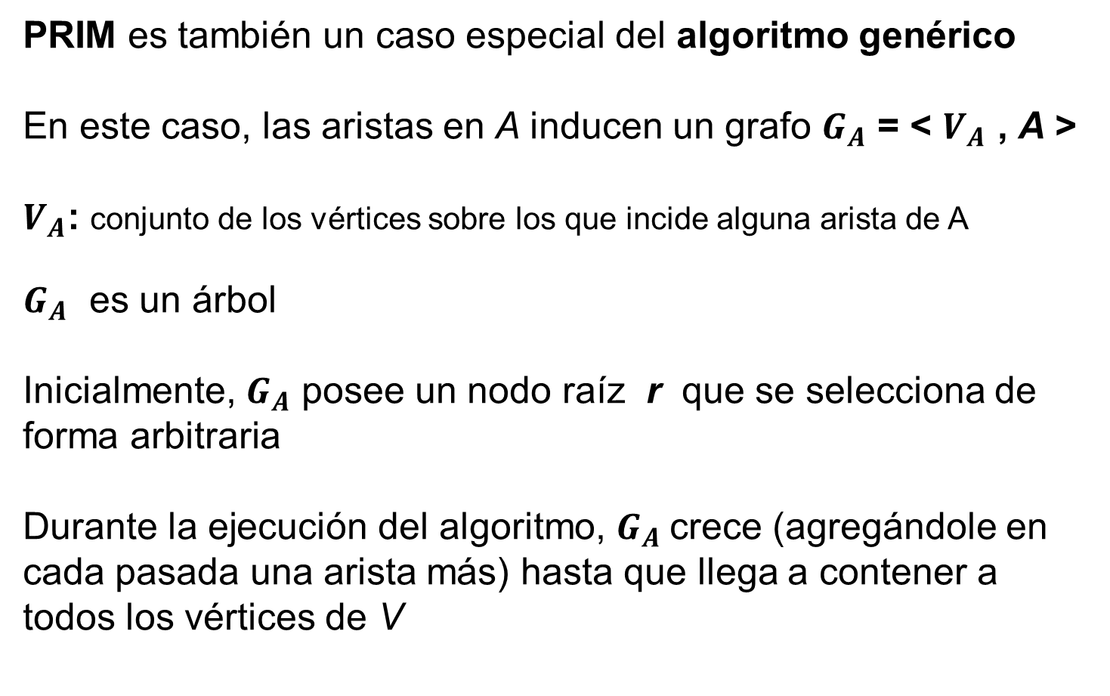
Algoritmo de PRIM
PRIM es también un caso especial del algoritmo genérico
En este caso, las aristas en A inducen un grafo $G_{A}$ = < $V_{A}$ , A >
$V_{A}$: conjunto de los vértices sobre los que incide alguna arista de A
$G_{A}$ es un árbol
Inicialmente, $G_{A}$ posee un nodo raíz r que se selecciona de forma arbitraria
Durante la ejecución del algoritmo, $G_{A}$crece (agregándole en cada pasada una arista más) hasta que llega a contener a todos los vértices de V

Slide 42
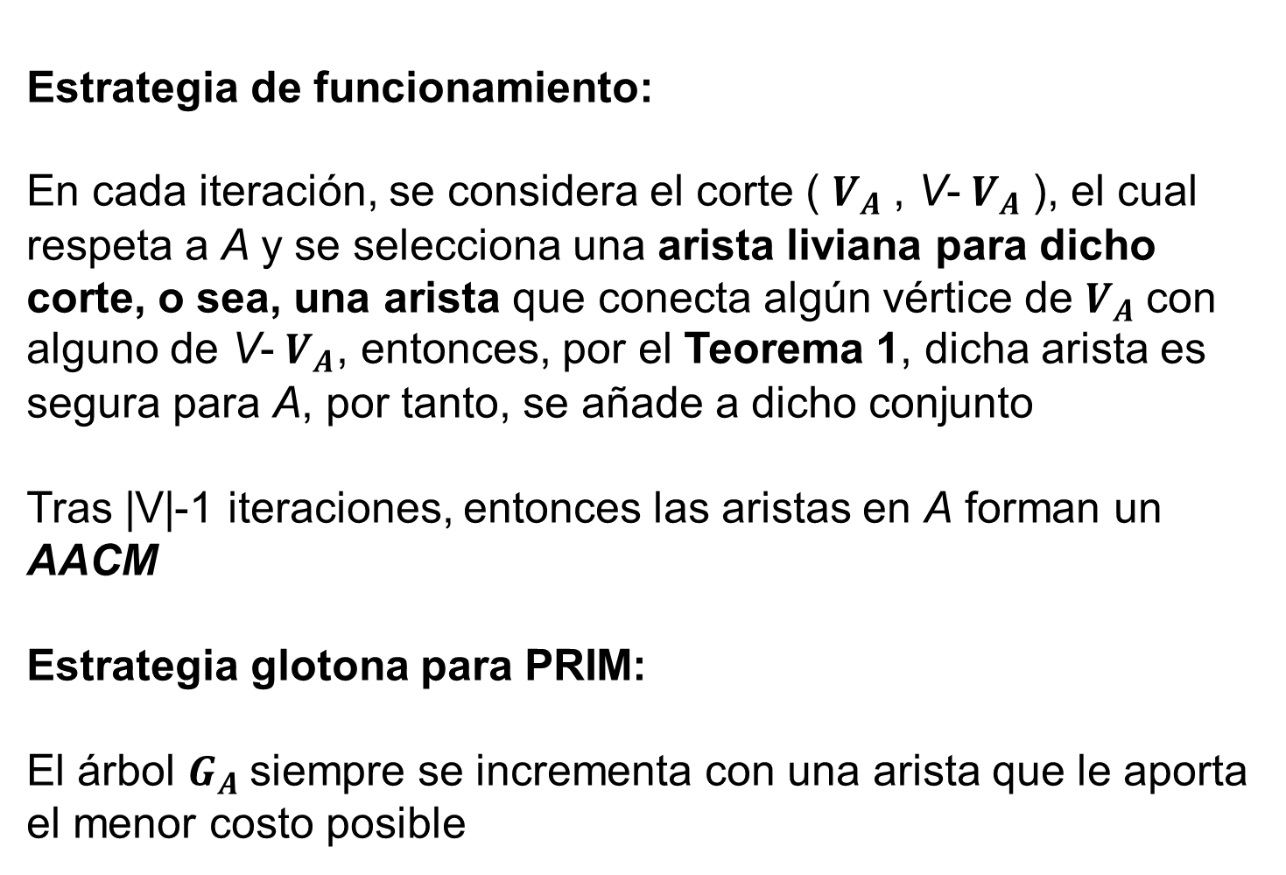
Algoritmo de PRIM
Estrategia de funcionamiento:
En cada iteración, se considera el corte ( $V_{A}$, V- $V_{A}$), el cual respeta a A y se selecciona una arista liviana para dicho corte, o sea, una arista que conecta algún vértice de $V_{A}$con alguno de V- $V_{A}$, entonces, por el Teorema 1, dicha arista es segura para A, por tanto, se añade a dicho conjunto
Tras |V|-1 iteraciones, entonces las aristas en A forman un AACM
Estrategia glotona para PRIM:
El árbol $G_{A}$siempre se incrementa con una arista que le aporta el menor costo posible

Slide 43
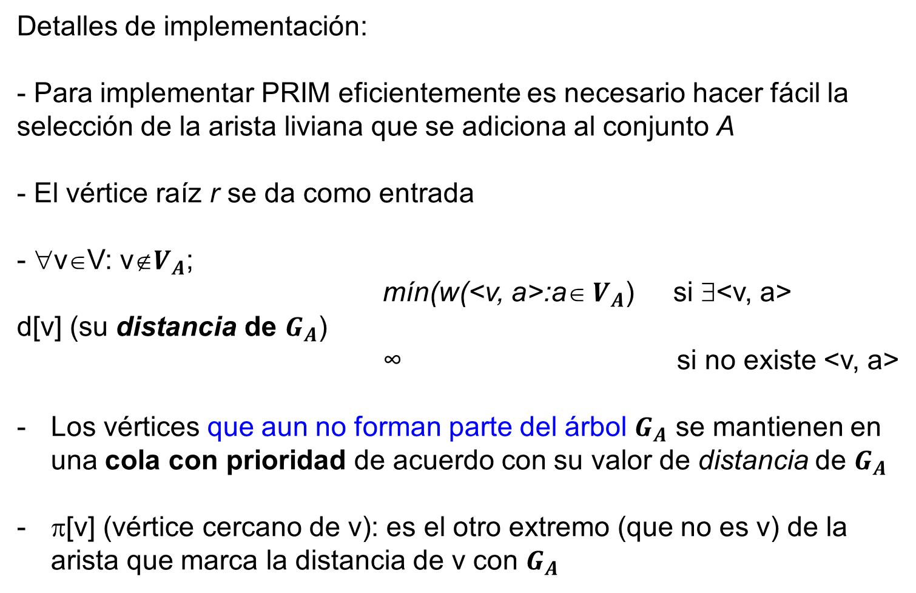
Algoritmo de PRIM
Detalles de implementación:
Para implementar PRIM eficientemente es necesario hacer fácil la selección de la arista liviana que se adiciona al conjunto A
El vértice raíz r se da como entrada
∀v∈V: v∉$V_{A}$;
mín(w(<v, a>:a∈ $V_{A}$) si ∃<v, a>
d[v] (su distancia de $G_{A}$)
∞ si no existe <v, a>
Los vértices que aun no forman parte del árbol $G_{A}$ se mantienen en una cola con prioridad de acuerdo con su valor de distancia de $G_{A}$
π[v] (vértice cercano de v): es el otro extremo (que no es v) de la arista que marca la distancia de v con $G_{A}$

Slide 44





raíz
A={<a, b>, <b, c>, <i, c>}
a
CORTE
b
c
$$V_{A}$$
={a, b, i, c}
b
$$V_{A}$$
V -
={h, g, d, f, e}
a
i
c
d[h]=7 = mín (8, 7, 11)
d[g]=6
d[d]=7
d[f]=4
d[e]=∞
$$G_{A}$$
i
$$G_{A}$$
es un árbol
8
7
b
c
d
4
9
2
4
π[h]=i
π[g]=i
π[d]=c
π[f]=c
π[e]=null
11
a
i
14
e
7
6
8
10
h
g
f
1
2
$$G_{}$$

Slide 45
Algoritmo de PRIM
PRIM(G, costo, r)
1 for each vértice u∈V[G]
2 do distancia[u]←∝
3 π[u]←null
4 distancia[r]← 0
5 Q ← V[G] //meter en cola todos los vértices
6 while Q no esté vacía
7 do u ← EXTRAE_MIN(Q)
8 for each v adyacente a u
9 do if v∈Q and costo <u,v> < distancia[v]
10 then π[v]←u
11 distancia[v]←costo <u, v>
inicialmente:
V-Q = φ / Q = |V|

Slide 46
Algoritmo de PRIM
Línea 1- 5: Inicializaciones
∀v∈V: v≠r, d[v] =∞; d[r]=0
El arreglo π indica cuál fue el vértice que atrajo a cada vértice hacia el AACM. A partir del mismo se generan las aristas del AACM
∀v∈V: v≠r, π[v] =null; π[r]= “un valor distintivo”
Cola con Prioridad: Q ={v: v∈V }
Inicialmente, V-Q = φ,
Durante el proceso, V-Q = {vértices del AACM en crecimiento}

Slide 47
Algoritmo de PRIM
Línea 6:
Se comienza un proceso iterativo que se ejecuta mientras que la cola Q no se vacíe. Dentro de él:
Línea 7:
- Identificar el vértice u∈Q que es el extremo en Q de la arista liviana que cruza el corte (V-Q, Q) (con excepción de la primera iteración)
Línea 8-11:
- Se actualizan los valores de d[] y π[], que sean necesarios, para cada vértice adyacente a u que aún no está en el árbol

Slide 48
INICIALIZACIONES
d[a]=0
d[b]=∝
d[c] =∝
d[d] =∝
d[e] =∝
d[f] =∝
d[g] =∝
d[h] =∝
d[i] =∝
π[a]=-
π[b]=null
π[c] = null
π[d] = null
π[e] = null
π[f] = null
π[g] = null
π[h] = null
π[i] = null
Inicialmente:
Q = {a, b, c, d, e, f, g, h, I}; V-Q = φ
aristas en A:
aristas que cruzan el corte (Q, V-Q):

Slide 49
d[a]=0
d[b]=4
d[c] =∝
d[d] =∝
d[e] =∝
d[f] =∝
d[g] =∝
d[h] =8
d[i] =∝
π[a]=-
π[b]=a
π[c] = null
π[d] = null
π[e] = null
π[f] = null
π[g] = null
π[h] = a
π[i] = null
8
7
b
c
d
4
9
2
4
a
11
i
14
e
7
6
8
10
h
g
f
1
2
V-Q / Q
(a)
d[a]=0
d[b]=4
d[c] =8
d[d] =∝
d[e] =∝
d[f] =∝
d[g] =∝
d[h] =8
d[i] =∝
π[a]=-
π[b]=a
π[c] = b
π[d] = null
π[e] = null
π[f] = null
π[g] = null
π[h] = a
π[i] = null
8
7
b
c
d
4
9
2
4
a
11
i
14
e
7
6
8
10
h
g
f
1
2
V-Q / Q
(b)

Slide 50
d[a]=0
d[b]=4
d[c] =8
d[d] =7
d[e] =∝
d[f] =4
d[g] =∝
d[h] =8
d[i] =2
π[a]=-
π[b]=a
π[c] = b
π[d] = c
π[e] = null
π[f] = c
π[g] = null
π[h] = a
π[i] = c
8
7
b
c
d
4
9
2
4
a
11
i
14
e
7
6
8
10
h
g
f
1
2
V-Q / Q
(c)
d[a]=0
d[b]=4
d[c] =8
d[d] =7
d[e] =∝
d[f] =4
d[g] =6
d[h] =7
d[i] =2
π[a]=-
π[b]=a
π[c] = b
π[d] = c
π[e] = null
π[f] = c
π[g] = I
π[h] = i
π[i] = c
8
7
b
c
d
4
9
2
4
a
11
i
14
e
7
6
8
10
h
g
f
1
2
V-Q / Q
(d)

Slide 51
d[a]=0
d[b]=4
d[c] =8
d[d] =7
d[e] =10
d[f] =4
d[g] =2
d[h] =7
d[i] =2
π[a]=-
π[b]=a
π[c] = b
π[d] = c
π[e] = f
π[f] = c
π[g] = f
π[h] = i
π[i] = c
8
7
b
c
d
4
9
2
4
a
11
i
14
e
7
6
8
10
h
g
f
1
2
V-Q / Q
(e)
d[a]=0
d[b]=4
d[c] =8
d[d] =7
d[e] =10
d[f] =4
d[g] =2
d[h] =1
d[i] =2
π[a]=-
π[b]=a
π[c] = b
π[d] = c
π[e] = f
π[f] = c
π[g] = f
π[h] = g
π[i] = c
8
7
b
c
d
4
9
2
4
a
11
i
14
e
7
6
8
10
h
g
f
1
2
V-Q / Q
(f)

Slide 52
d[a]=0
d[b]=4
d[c] =8
d[d] =7
d[e] =10
d[f] =4
d[g] =2
d[h] =1
d[i] =2
π[a]=-
π[b]=a
π[c] = b
π[d] = c
π[e] = f
π[f] = c
π[g] = f
π[h] = g
π[i] = c
8
7
b
c
d
4
9
2
4
a
11
i
14
e
7
6
8
10
h
g
f
1
2
V-Q / Q
(f)
d[a]=0
d[b]=4
d[c] =8
d[d] =7
d[e] =9
d[f] =4
d[g] =2
d[h] =1
d[i] =2
π[a]=-
π[b]=a
π[c] = b
π[d] = c
π[e] = d
π[f] = c
π[g] = f
π[h] = g
π[i] = c
8
7
b
c
d
4
9
2
4
a
11
i
14
e
7
6
8
10
h
g
f
1
2
V-Q / Q
(g)

Slide 53
d[a]=0
d[b]=4
d[c] =8
d[d] =7
d[e] =9
d[f] =4
d[g] =2
d[h] =1
d[i] =2
π[a]=-
π[b]=a
π[c] = b
π[d] = c
π[e] = d
π[f] = c
π[g] = f
π[h] = g
π[i] = c
8
7
b
c
d
4
9
2
4
a
11
i
14
e
7
6
8
10
h
g
f
1
2
V-Q / Q=φ
(h)
8
7
b
c
d
4
9
2
4
a
i
e
h
g
f
1
2
AACM

Slide 54
Algoritmo de PRIM – Complejidad Temporal
El comportamiento de PRIM depende de la forma en que se implemente la cola con prioridad: un HEAP binario
- Inicializar el HEAP: BuildHEAP es O(IVI)
ciclo 6-11 se ejecuta IVI veces y como EXTRAER-MIN es
O(log IVI), entonces, el tiempo total de todas las llamadas a
EXTRAE-MIN es O(IVI log IVI)
ciclo 8 – 11 O(IEI): la suma de las longitudes de todas las listas de adyacencia es 2IEI
Preguntar por la pertenencia a Q puede ser O(1):
array booleano → para cada vértice diga si pertenece o no a Q. Actualizar array, cada vez que se elimina un vértice de Q.

Slide 55
Algoritmo de PRIM – Complejidad Temporal
- La asignación en la línea 11 implica variación de la prioridad de un elemento en Q, lo cual, en un HEAP Binario, puede implementarse en O(log IVI)
Por tanto, Tiempo TOTAL del algoritmo es
O(IVI log IVI + IEI log IVI) = O(IEI log IVI)
cuando cantidad de aristas > cantidad de vértices
Si G conexo, IVI-1 ≤ IEI < IVI²

Slide 56
Algoritmo de PRIM – Complejidad Temporal
El orden de complejidad temporal del for COMPLETO (costo amortizado) es |E| ya que la cantidad total de aristas a analizar es 2|E|, o sea O(|E|) para una representación del Grafo por listas de adyacencia.
PRIM(G, costo, r)
1 for each vértice u∈V[G]
2 do d[u]←∝
3 π[u]←null
4 d[r]← 0
5 Q ← V[G]
6 while Q no esté vacía
7 do u ← EXTRAE_MIN(Q)
8 for each v adyacente a u
9 do if v∈Q and costo(u,v)<d[v]
10 then π[v]←u
11 d[v]←costo <u,v>
O(IVI)
← Build_Heap: O(IVI)
←O(IVI)
←O(log IVI)
O(log IVI)
L-11 ⇒variación de la prioridad de v∈Q, la cual, se actualiza en O(log IVI)
Preguntar por la pertenencia a Q puede implementarse en O(1) teniendo un array booleano que para cada vértice diga si pertenece o no a Q. Este arreglo se actualiza cada vez que se remueve un vértice de Q.
O(|E| log IVI)
O(IVI log IVI + |E| log IVI)

Slide 57
Algoritmo de PRIM – Complejidad Temporal
PRIM es O(IVI log IVI + |E| log IVI) ⇒ O(|E| log IVI)
Observación:
Cuando el grafo es denso (una restricción sobre el grafo) y por tanto, |E| es O(|V|²), entonces el orden del algoritmo es O(|V|² log |V|)
En tal caso, es recomendable usar OTRA versión, menos eficiente, del algoritmo cuya complejidad temporal, para el caso peor es O(|V|²) ^{(ejercicio de clase práctica)}
En general, cuando se establecen restricciones para el Grafo se pueden usar distintas implementaciones de la Cola con Prioridad para mejorar la complejidad temporal del algoritmo de PRIM

Slide 58
Algoritmo de Kruskal y PRIM
Observación:
No siempre cuando tengo la opción de escoger entre dos aristas livianas que tienen igual costo se generan AACM DIFERENTES !!
Contraejemplo:
b
b
1
1
a
a
1
1
c
c
G
UNICO
AACM para G

